Slide 1
大数据开发平台

Slide 2
流星近实时数据开发平台-特点
基于hive sql流式计算开发平台
数据按每1分钟切片计算，最终数据时延1~3分钟
支持ETL构建中间物化视图表
支持count distinct, count, sum, max, min,
支持join, udf, map类型字段
统计结果能通过kafka, jdbc, redis等通道导出
平台演示

Slide 3
流星近实时数据开发平台-架构
输入
kafka
计算
spark-stream
本地缓存
redis
cassandra
spark-sql
输出
kafka
mysql
redis
…

Slide 4
流星近实时数据开发平台-运行特点
各时间片独立，可并行
任务定义
时间片实例uuid_n
注册表ods_a
注册表ods_a_uuid_n
生成dwd_a
生成dwd_a_uuid_n
生成dwd_b
生成dwd_c
生成dwd_b_uuid_n
生成dwd_c_uuid_n

Slide 5
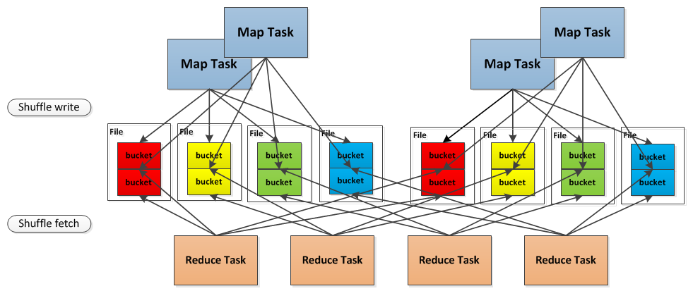
流星近实时数据开发平台-性能优化
JsqlParser解sql，改变group by执行逻辑，去除shuffle
改造前

Slide 6
流星近实时数据开发平台-性能优化
Map Task
hash(key) % 4
batch
batch
batch
batch
group by复杂度
天/时/分
天/时/分, 平台
天/时/分, 主播
天, 主播, 用户 -> 在线时长
batch
batch
batch
batch
…
…
…
…
redis1
redis2
redis3
redis4
rua脚本
(可选)统计结果去重复, shuffle -> tmpfs：/run/shm
改造后

Slide 7
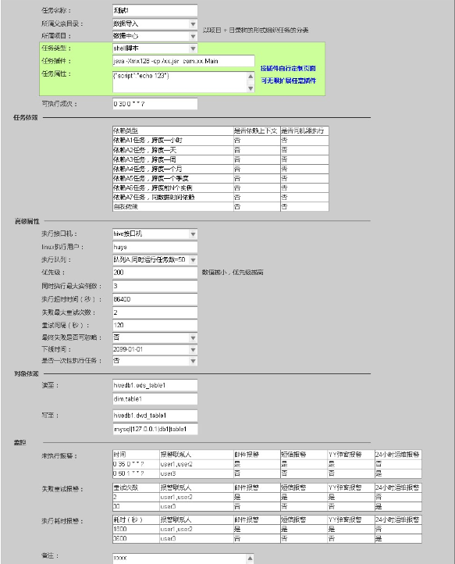
灯塔离线数据开发平台2.0
目标：架构集群化、功能万能化

Slide 8
灯塔离线数据开发平台2.0
集群化、简单化
调度引擎server(主)
调度引擎server(备)
ssh
执行agent组1
执行agent组2
…
机器11
机器12
…
机器21
机器22
…
memory < 90%
disk < 90%
min(load / cpu core size)

Slide 9
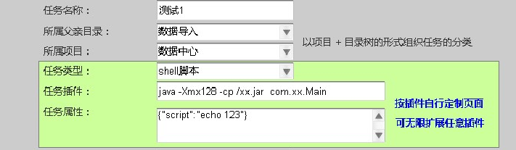

灯塔离线数据开发平台2.0
插件化，可无限扩展
现有插件

Slide 10
灯塔离线数据开发平台2.0
执行频次(数据日期)万能化

Slide 11
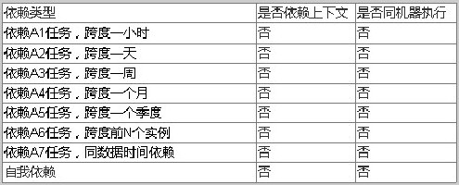
灯塔离线数据开发平台2.0
任务依赖万能化、全立体化
A->begin(time1)
依赖判断
B任务实例time1
A->end(time1)

Slide 12
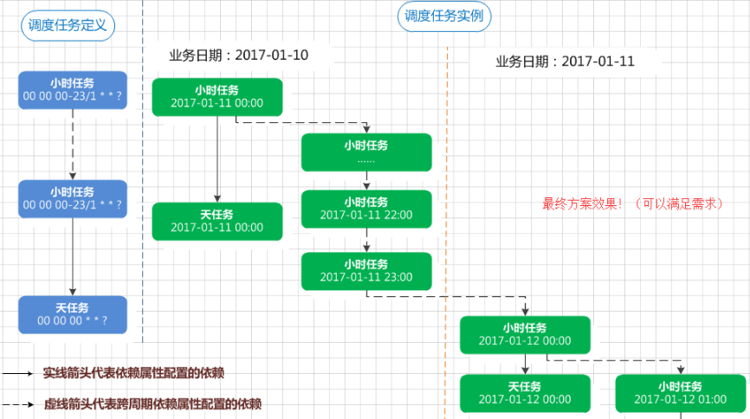

灯塔离线数据开发平台2.0
VS 阿里大数据开发套件（平面略偏立体）
https://help.aliyun.com/document_detail/49893.html?spm=5176.product30254.6.604.UF2vx3

Slide 13
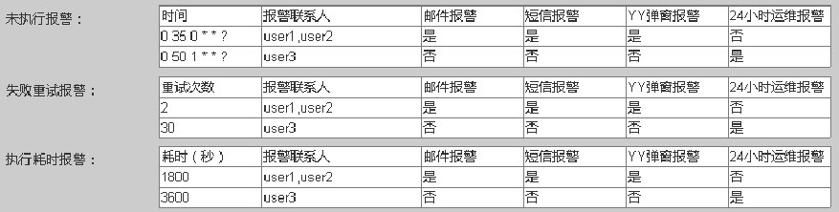
灯塔离线数据开发平台2.0
任务状态监控全面化

Slide 14


